Slide 1
Grammar in Use

Slide 2
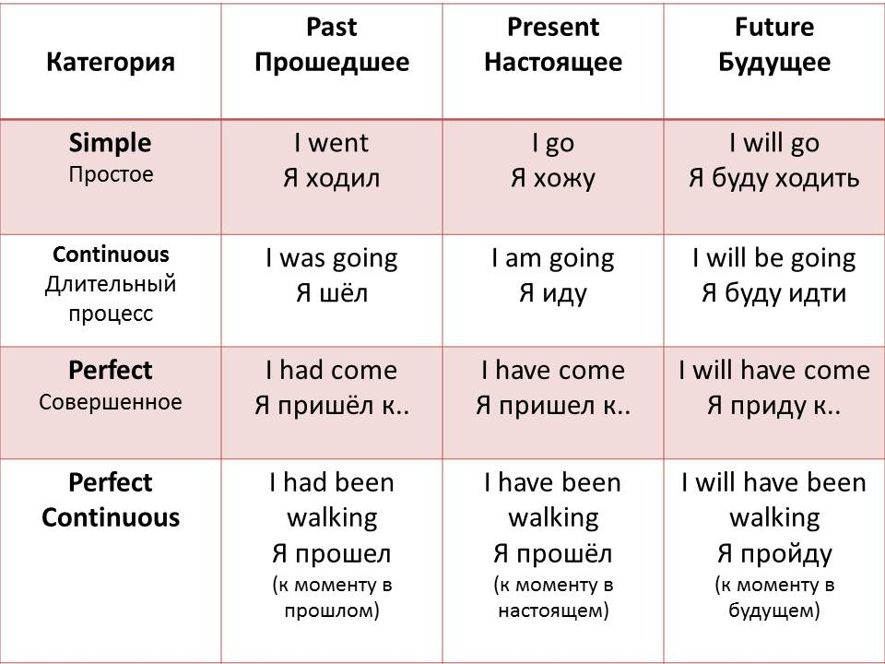

Slide 3
SB p 46 ex 3
SB p 46 ex 5
SB p 47 ex 6
SB p 46 ex 2
SB p 47 ex 7
SB p 47 ex 8
SB p 47 ex 9 – все прошедшие времена

Slide 4
Homework
Рабочая тетрадь, с 26 упр 1,2,3,5 + дополнительный файл ( сделать в файле и его отправить. Не нужно переписывать от руки и фотографировать)

